Slide 1

TTŠ IT
O nás
Kdo jsme:
Tým designérů a vývojářů
Sídlo v Praze
Co děláme:
Tvoříme profesionální webové stránky na zakázku
Klienti z celého světa
Naše vize:
Vysoce kvalitní digitální řešení
Elegantní design
Intuitivní uživatelská zkušenost
Výkonná funkčnost

Slide 2

O nás
Tým a lokalita:
Mladí, talentovaní web designéři a vývojáři
Sídlo v srdci Prahy
Poslání:
Vytvářet unikátní, moderní a funkční webové stránky na míru
Kombinace dovedností:
Kreativita, technické znalosti a zkušenosti
Týmové zkušenosti:
Profesionálové s roky praxe v oboru
Neustálá motivace k inovacím a zlepšování
Hodnoty a přístup:
Efektivní spolupráce
Důraz na detail
Zákaznická spokojenost na prvním místě

Slide 3
Naše služby
Tvorba webových stránek
Optimalizace a údržba
Digitální marketing
Konzultace a poradenství
Navrhujeme a vytváříme moderní, responzivní a uživatelsky příjemné webové prezentace na míru vašim potřebám. Dbáme na čistý a elegantní design, optimalizujeme výkon a dbáme na snadnou správu a údržbu.
Zajišťujeme komplexní správu a údržbu webových stránek. Provádíme pravidelné aktualizace, optimalizaci výkonu a bezpečnostní opatření. Zajistíme, aby váš web fungoval efektivně a bezpečně.
Pomáháme zvýšit viditelnost a dosah vašeho webu. Nabízíme služby v oblasti SEO, PPC reklamy, e-mailového marketingu a dalších digitálních kanálů. Budujeme online značku a přitahujeme nové zákazníky.
Poskytujeme odborné poradenství a konzultace v oblasti webového designu, vývoje a online marketingu. Pomáháme vám s definováním strategie, cílů a efektivní online prezentace.

Slide 4

Naše portfolio
Elegantní a moderní prezentace:
Funkční, přívětivé uživatelské rozhraní
Oslnivý vizuální styl
Rozmanité projekty:
E-shopy, firemní weby, osobní portfolia
Jedinečnost na míru:
Projekty přizpůsobené potřebám a požadavkům klientů
Cíle a výsledky:
Splnění a překročení očekávání
Kreativita a inovativnost

Slide 5





Proces tvorby webu
Analýza potřeb
Začínáme důkladnou analýzou vašich obchodních cílů, cílových zákazníků a požadavků na webovou prezentaci. Porozumění vašim specifickým potřebám je klíčové pro vytvoření efektivního a účinného řešení.
Návrh designu
Na základě analýzy vypracováváme atraktivní a funkční návrh designu, který kombinuje eleganci, uživatelskou přívětivost a soulad s vaší značkou. Dbáme na to, aby výsledný web oslovil vaše cílové publikum.
Vývoj a implementace
Naši zkušení vývojáři přenášejí navržený design do kódu a zajišťují implementaci pokročilých funkcionalit a responzivního, optimalizovaného webu. Spolupracujeme s vámi na každém kroku tohoto procesu.
Testování a optimalizace
Pečlivě testujeme a optimalizujeme váš nový web, abychom se ujistili, že funguje bezchybně na všech zařízeních a platformách. Při zpětné vazbě od vás dále vylepšujeme výkon a uživatelské rozhraní.
Předání
Po úspěšném dokončení projektu vám předáme hotový web.

Slide 6




Výhody spolupráce s námi
Kvalitní produkty
Efektivní procesy
Flexibilita
Odborná podpora
Věnujeme maximální pečlivost a důraz na detail při tvorbě každé webové stránky. Dodáváme vysoce kvalitní a profesionální výsledky, které splňují i ty nejvyšší standardy.
Našim klientům nabízíme efektivní a strukturovaný proces tvorby webu s pravidelnými kontrolami a zpětnou vazbou, díky čemuž výsledek přesně odpovídá vašim požadavkům.
Jsme flexibilní tým, který se dokáže rychle přizpůsobit vašim potřebám a měnícím se požadavkům. Jsme připraveni okamžitě reagovat a zajistit, že váš web bude neustále aktuální a výkonný.
Poskytujeme komplexní podporu během celého procesu tvorby webu, od analýzy požadavků až po školení pro správu a údržbu. Jsme tu pro vás, kdykoliv nás budete potřebovat.

Slide 7

Naše zkušenosti
S více než 10 lety zkušeností v oboru webového vývoje a designu nabízíme komplexní znalosti a zkušenosti.
Náš tým tvoří specialisté z různých oblastí, kteří spolupracují na tvorbě profesionálních webových stránek pro různá odvětví, jako je maloobchod, profesionální služby, cestovní ruch a technologie.
Sledujeme nejnovější trendy a technologie, abychom vám mohli nabídnout inovativní řešení, které přesně odpovídají vašim potřebám.

Slide 8



Spokojení klienti
Jan Novák, Majitel e-shopu
Lucie Svobodová, Majitelka cestovní kanceláře
Petr Dvořák, Ředitel advokátní kanceláře
S týmem TTŠ IT jsem měl tu nejlepší zkušenost. Jejich profesionalita, kreativita a schopnost dodávat vysokou kvalitu mě nadchly. Díky nim má náš e-shop moderní a uživatelsky přívětivý design, který výrazně zvýšil konverzi a spokojenost našich zákazníků.
Tým TTŠ nám vypracoval zcela unikátní webové stránky, které významně posílily image naší advokátní kanceláře. Oceňujeme zejména jejich kreativní přístup, technickou zdatnost a schopnost porozumět našim specifickým potřebám. Jejich práce nás zcela nadchla.
TTŠ IT jsou prostě skvělí! Vytvořili nám web, který dokonale odráží image naší cestovní kanceláře a efektivně oslovuje naše cílové zákazníky. Jsme naprosto spokojeni s jejich prací a můžeme je jen doporučit každému, kdo hledá kvalitní webové řešení.

Slide 10
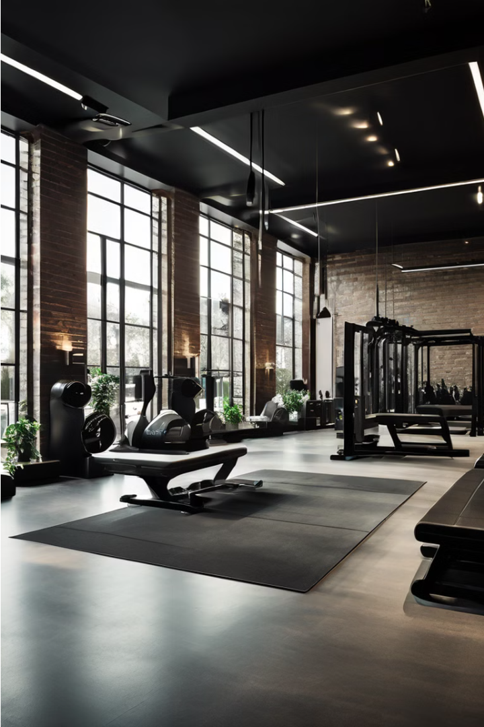
Webová stránka pro OLD school gym v Mladé Boleslavi
Webová stránka pro OLD school gym v Mladé Boleslavi byla vytvořena jako individuální zakázka pro toto fitness centrum. Naše TTŠ IT firma Web Makers při její tvorbě využila platformu React, abychom zajistili dynamickou a uživatelsky přívětivou webovou prezentaci, která bude plně reflektovat koncept a hodnoty tohoto moderního a jedinečného gymcentra.

Slide 11
Uživatelská zkušenost
Intuitivní Navigace
Responsivní Design
Snadná Orientace
Webová stránka byla navržena s důrazem na jednoduchou a intuitivní navigaci. Návštěvníci se snadno a rychle dostanou k informacím, které potřebují, ať už jde o rezervaci lekce, přehled cvičebních plánů nebo kontakt na personál.
Webová stránka je plně responsivní a přizpůsobuje se různým zařízením a displejům, ať už se jedná o počítače, tablety nebo mobilní telefony. Uživatelská zkušenost je tak optimalizována pro všechny návštěvníky, bez ohledu na jejich zařízení.
Jasné a přehledné uspořádání obsahu umožňuje návštěvníkům snadno najít to, co hledají. Důraz je kladen na intuitivní rozvržení, použití jasných ikon a přehledné struktury, aby se uživatelé mohli soustředit na to, co je pro ně důležité.

Slide 12




Budoucí Rozvoj
Aktualizace Obsahu
Rozšiřování Funkcionality
Optimalizace pro Mobilní Zařízení
Vylepšování SEO
Budeme průběžně analyzovat a optimalizovat webovou stránku z hlediska SEO, abychom zajistili, že bude nadále dobře viditelná ve výsledcích vyhledávání.
Budeme pravidelně aktualizovat obsah webové stránky, aby odrážel nejnovější informace, akce a služby poskytované OLD school gymem.
V budoucnu plánujeme postupné rozšiřování funkcionality webové stránky, jako je online rezervační systém, personalizované tréninkové plány nebo komunitní sekce.
Budeme neustále zlepšovat responsivitu a optimalizaci webu pro mobilní zařízení, aby uživatelská zkušenost zůstala vynikající na všech platformách.

Slide 13
Kontaktujte nás
Ať už hledáte profesionální a moderní webovou stránku, potřebujete poradit s digitálním marketingem, nebo chcete svůj stávající web optimalizovat a udržovat, neváhejte nás kontaktovat. Naši tým odborníků z TTŠ IT vám rád pomůže s jakýmkoliv požadavkem a zajistí, aby vaše online stránka byla úspěšná a efektivní.
Vyplňte kontaktní formulář na našich webových stránkách nebo nám zavolejte přímo na telefonní číslo +420 123 456 789. Rádi se s vámi setkáme a probereme vaše konkrétní potřeby. Těšíme se na spolupráci!

